Slide 1
처음 시작하는 R 데이터 분석
8강 KoNLP 패키지 : 한글을 분석한다

Slide 2
목차
KoNLP 패키지와 wordcloud 패키지
애국가로 형태소 분석하기
애국가 단어로 워드클라우드 만들기

Slide 3
KoNLP 패키지와 wordcloud 패키지 설치하기
KoNLP (Korean Natural Language Process) 패키지
사전을 통해 문서에 포함된 단어의 품사를 분석
wordcloud2 패키지
워드클라우드를 만들어 주는 패키지
패키지 설치하기

Slide 4
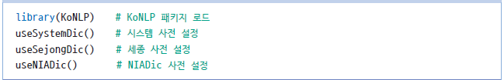
애국가로 형태소 분석하기
사전 설정 및 한글 처리 과정 알기
시스템 사전 : 28만 단어
세종 사전 : 37만 단어
NIADic 사전 : 98만 단어
한글분석 및 시각화 과정

Slide 5

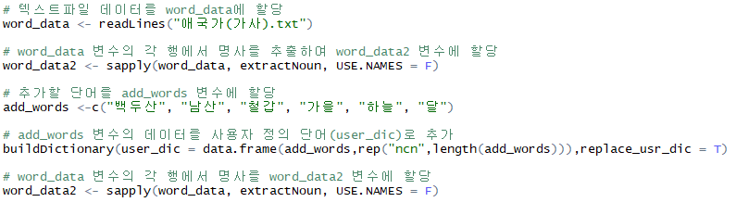
텍스트 다운로드 및 형태소 분석 실습
사전설정
애국가 다운로드 후 명사 추출

Slide 6
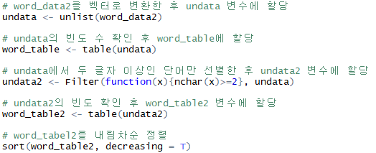
행렬을 벡터로 전환하고 데이터 정렬하기

Slide 7
애국가 단어로 워드클라우드 만들기
워드클라우드
단어(Word) 모음이 구름(Cloud)과 유사하다고 해서 붙여진 시각화 방법
wordcloud2() 함수의 다양한 옵션 알고 가기
주요 옵션
minSize(시각화할 최소 빈도 수 설정)
size(배수 기준 워드클라우드 크기 변경)
col(색상 설정)
rotateRatio(회전율)
backgroundColor(배경색)
figPath(이미지)
wordcloud2(데이터, 옵션)

Slide 8

다양한 모양으로 워드클라우드 만들기
기본형 워드클라우드 생성하기
배경 등 색상 변경하기
모양 변경하기

Slide 9
감사합니다.

